Slide 1
Estudo de Caso
Análise da série histórica de preços de combustíveis e GLP - Anp 2023
linkedin.com/in/luis-felipe-jorge

Slide 2



Motivação
Desafio
Por em prática habilidade analítica e capacidade de implementação de ferramentas de código para desenvolvimento de estudo baseado em dados reais. Se desafiar e consolidar aprendizados por meio da experiência concreta.
Aprender a consumir dados de múltiplas plataformas agregadoras (dados.gov.br, ibge.gov.br), Integrá-los e tratá-los para geração de insights sobre o contexto e explorar diferentes visualizações para representar a informação de maneira precisa e eficiente
linkedin.com/in/luis-felipe-jorge

Slide 3
Contexto
"Em cumprimento às determinações da Lei do Petróleo (Lei nº 9478/1997, artigo 8º), a ANP acompanha os preços praticados por revendedores de combustíveis automotivos e de gás liquefeito de petróleo envasilhado em botijões de 13 quilos (GLP P13), por meio de uma pesquisa semanal de preços realizada por empresa contratada."
A proposta deste estudo de caso é analisar e compreender o comportamento dos preços de combustíveis ao longo dos últimos 5 anos (2º semestre 2019 - 2º semestre 2023) e responder perguntas que auxiliem a esclarecer a informação presente nos dados, como:
Como os preços dos combustíveis e do GLP variaram ao longo do tempo?
Quais foram os períodos de maior volatilidade?
Há uma tendência nos preços ao longo dos anos?
Como os preços se comportam em diferentes regiões e estados do Brasil ao longo do tempo?
linkedin.com/in/luis-felipe-jorge

Slide 4
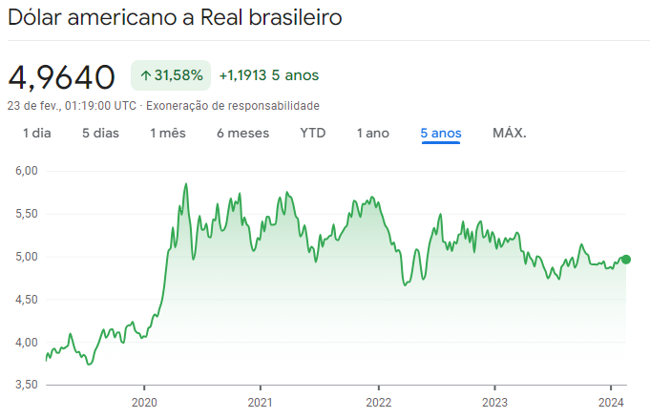
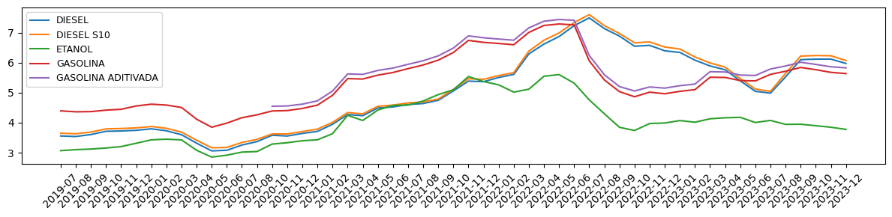
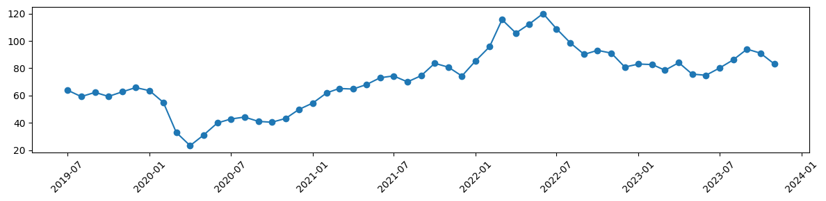
Análise Temporal
Impacto do petróleo nos preços de combustíveis brasileiros
Evolução Temporal do Preço dos Combustíveis
Valor Médio Amostrado (R$/Litro)
Google Finanças
Evolução Temporal do Preço do Barril de Petróleo
Os preços de combustíveis seguem a curva do valor do barril de petróleo, especialmente em picos e vales próximos.
A política de preços da Petrobras, baseada nas cotações internacionais do petróleo e do dólar, influencia diretamente os preços de combustíveis no Brasil.
Desde o início de 2020, o dólar teve uma alta expressiva, alterando os patamares históricos dos preços de combustíveis no país.
Valor Médio USD
linkedin.com/in/luis-felipe-jorge

Slide 5
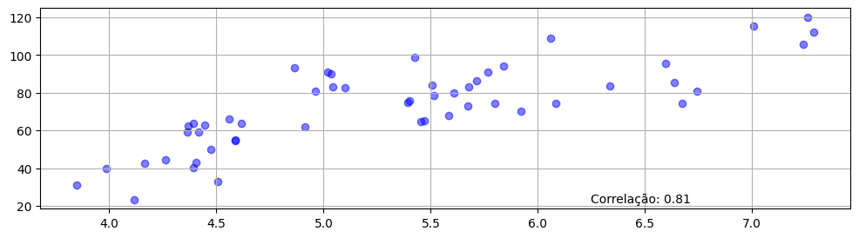
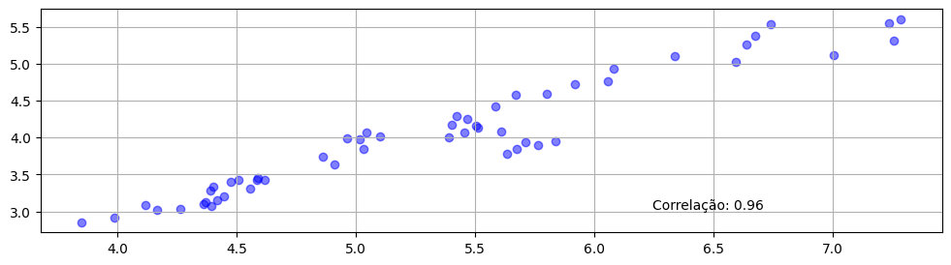
Análise Temporal
Peso da dependência de preços do petróleo
Essa correlação é explicada pela dinâmica do mercado brasileiro de combustíveis, em que Etanol e Gasolina competem diretamente, especialmente devido à predominância de carros flex no país.
Quando os preços da gasolina sobem, os motoristas migram para o etanol, pressionando os preços deste último para cima. Da mesma forma, quando os preços da gasolina caem, a gasolina se torna mais competitiva, resultando em uma redução dos preços do etanol para manter a competitividade.
Essa relação indireta mostra que o preço do etanol está fortemente ligado ao preço da gasolina e, por extensão, ao preço do barril de petróleo, demonstrando uma interconexão complexa no mercado de combustíveis.
Se observa a presença de correlação entre o preço da gasolina e o preço do barril de petróleo.
Valor Médio Barril de Petróleo USD
Valor Médio Amostrado Gasolina (R$/Litro)
O mesmo comportamento se repete no Etanol, combustível não derivado de petróleo
Valor Médio Amostrado Etanol (R$/Litro)
Frota Flex no Brasil - UOL
linkedin.com/in/luis-felipe-jorge
Valor Médio Amostrado Gasolina (R$/Litro)

Slide 6
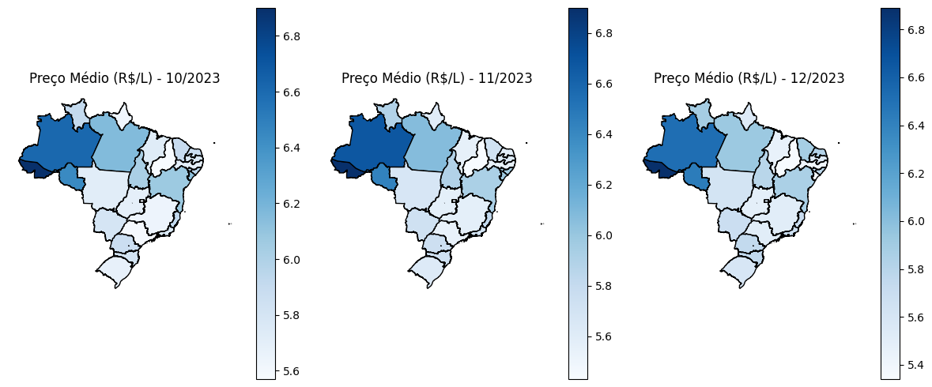
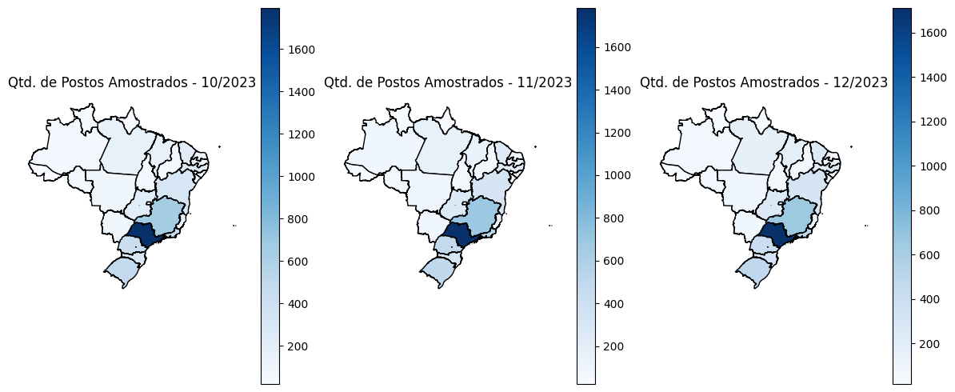
Análise Regional
Disparidade Regional nos Preços de Gasolina
A região Sul e Sudeste apresentam os preços mais baixos de gasolina, enquanto a região Norte e Nordeste têm os preços mais altos.
A densidade de postos amostrados reflete a densidade real de postos em cada estado.
Regiões com maior densidade de postos têm preços mais baixos devido à competição entre os vendedores, enquanto regiões menos concentradas têm preços mais altos devido ao custo de transporte e à menor influência da competição de preços.
linkedin.com/in/luis-felipe-jorge

Slide 7
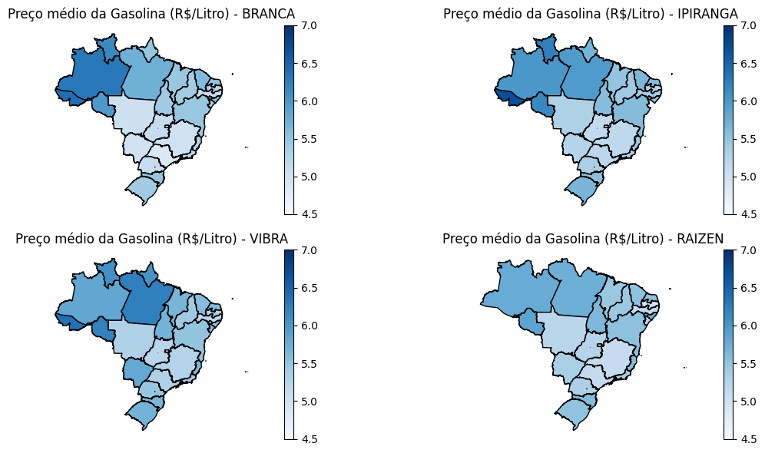
Análise Regional
Impacto da Bandeira nos preços de combustíveis
Posto não bandeirados, exerceram, em média, um valor de venda menor no último ano (2023) sobre os preços dos combustíveis. A diferença de valores fica mais evidente nas regiões com maior concentração de postos (SP, MG, RJ e RS), onde a concorrência é mais agressiva.
A bandeira que exerceu o maior valor médio de preço de combustíveis na maioria dos produtos entre as regiões foi a VIBRA, antiga BR distribuidora.
Valor Médio Amostrado em todo 2023
Bandeira | DIESEL | DIESEL S10 | ETANOL | GASOLINA | GASOLINA ADITIVADA | GNV
BRANCA | R$ 5,67 | R$ 5,76 | R$ 3,90 | R$ 5,42 | R$ 5,54 | R$ 4,69
IPIRANGA | R$ 5,82 | R$ 5,94 | R$ 4,01 | R$ 5,58 | R$ 5,77 | R$ 4,73
RAIZEN | R$ 5,72 | R$ 5,82 | R$ 3,95 | R$ 5,52 | R$ 5,82 | R$ 4,52
VIBRA | R$ 5,84 | R$ 5,95 | R$ 4,14 | R$ 5,61 | R$ 5,78 | R$ 4,60
linkedin.com/in/luis-felipe-jorge

Slide 8
Highlights
O senso comum já prevê que o valor dos combustíveis derivados do petróleo irá depender do preço da matéria bruta original. Entretanto, é interessante visualizar que, devido às características da dinâmica do mercado de combustíveis no Brasil (tipo de frota e perfil consumidor), o mesmo peso e influência é transmitido indiretamente para os combustíveis não derivados, como o Etanol.
Dois fatores importantes para a determinação do preço dos combustíveis são:
Localização geográfica:
Proximidade com as refinarias, localizadas em sua maioria próximas à costa, e a diversificação de postos de venda entre as regiões exercem impacto no preço médio exercido sobre os consumidores.
Bandeira de revenda:
É nítida também a diferença de preço exercida entre as principais marcas de revenda direta para o público. As marcas tradicionais, que possuem maior presença no mercado, conseguem exercer preços em média R$ 00,20 por litro dos que as marcas menores, concentradas no grupo de ‘BRANCAS’
linkedin.com/in/luis-felipe-jorge

